Slide 1



League of Legends API Data Analysis
201401982 이 진호
201501178 김 혜영

Slide 2
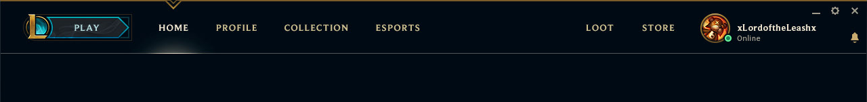

프로젝트 소개
프로젝트 개발 계획
프로젝트 추진 방향
프로젝트 진행 상황

Slide 3






프로젝트 소개

Slide 4
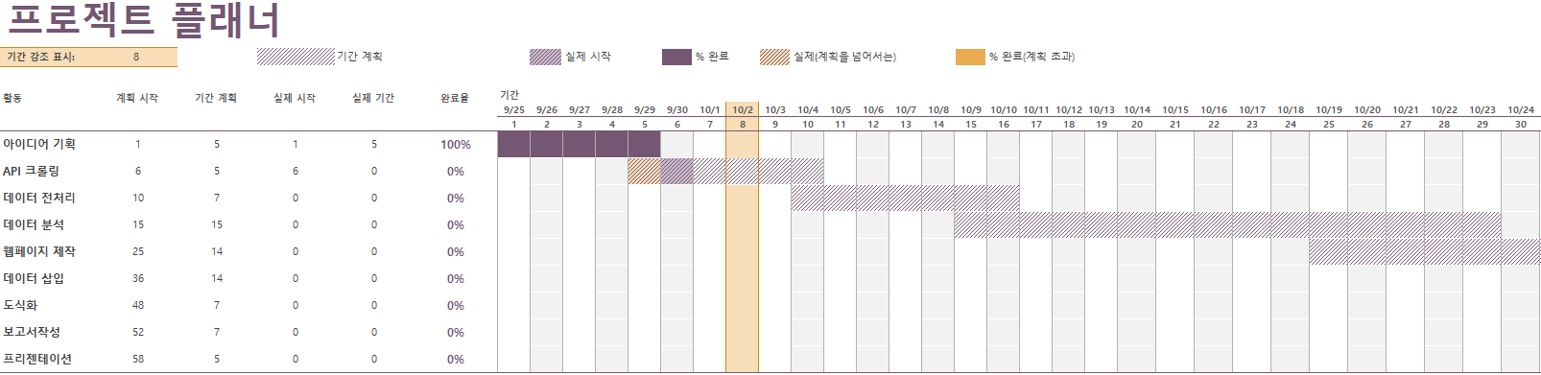
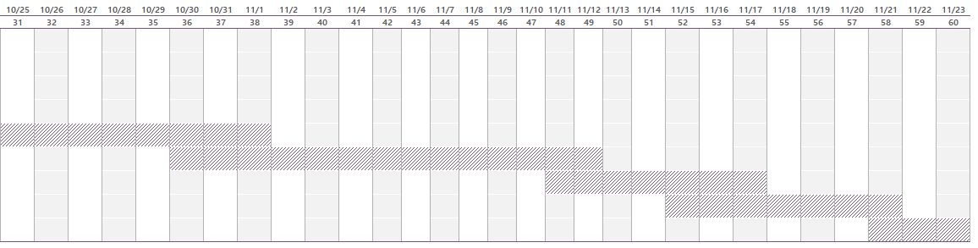
프로젝트 개발 계획

Slide 5

프로젝트 추진 방향
1단계 : 정적 정보 받기
- 전적 검색(티어, 레벨, 최근 승률 등)
2단계 : 실시간 정보 받기
- 인게임 유저 정보, 픽창 정보
3단계 : 데이터 분석(티어 별 분석)

Slide 6


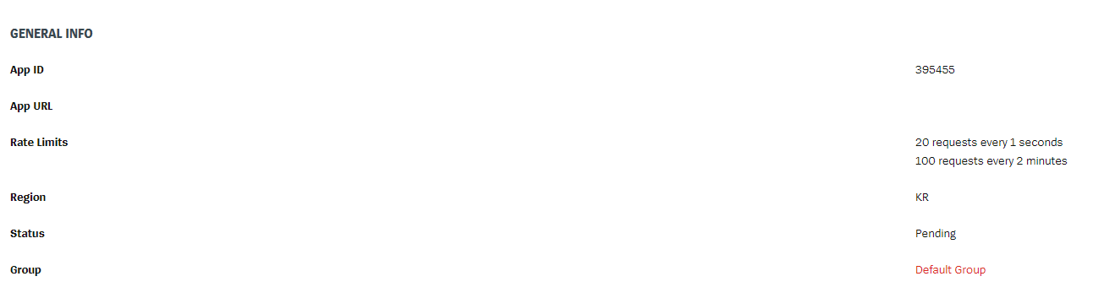
프로젝트 진행 상황

Slide 7
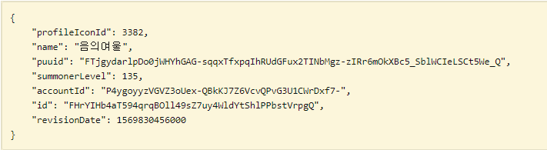
프로젝트 진행 상황
1. 개발용 임시 Key로 테스트
2. Json형태로 반환

Slide 8
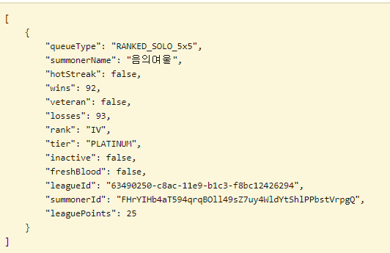
프로젝트 진행 상황
3. 전적확인테스트
4. Json형태로 반환

Slide 9


